Slide 1
RotinaTEA
RotinaTEA: Tecnologia Assistiva e Inclusão Escolar
Aplicativo Web/Mobile com Prancha de Rotina Visual Interativa e Temporizador Visual com Registro de Crises para Alunos com TEA.

Slide 2








RotinaTEA
Análise de Sistemas e Diferencial
Rotina Divertida
Tiimo
SymboTalk
Focado em gamificação infantil. Faltam ferramentas analíticas e métricas comportamentais voltadas para a sala de aula.
Excelente agendamento visual, porém voltado a adultos/jovens neurodivergentes. Possui alta complexidade e custo elevado.
Focado primordialmente em Comunicação Alternativa (CAA). Não possui temporizadores integrados ou controle de desregulação.
O Nosso Diferencial Inovador
A integração da prancha visual interativa da criança com um botão de registro rápido de crises em 1 clique para o professor, cruzando dados de conclusão de tarefas com gatilhos comportamentais de forma automática para o PEI.

Slide 3

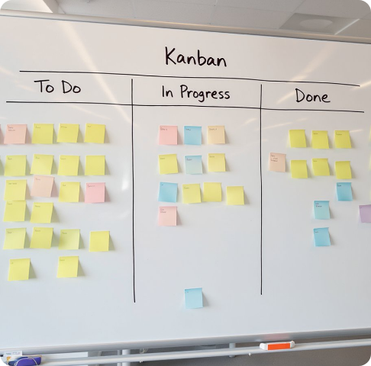
RotinaTEA
Metodologia de Desenvolvimento: Kanban
Gestão Visual de Fluxo O projeto utiliza quadros Kanban para mapear visualmente as etapas: Backlog, To Do, Doing, Code Review e Done, garantindo transparência.
Limitação de Trabalho (WIP Limits) Foco em concluir tarefas (ex: módulo de relatórios) antes de iniciar novas, evitando gargalos no desenvolvimento da aplicação.
Entregas Contínuas (MVP) Priorização das funcionalidades críticas primeiro (Prancha Visual e Temporizador) para validação rápida com educadores.
Adaptação e Flexibilidade Permite a repriorização de requisitos técnicos (como a arquitetura offline-first) com base nos impedimentos encontrados.

Slide 4


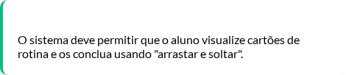
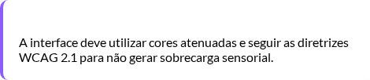
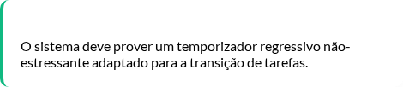
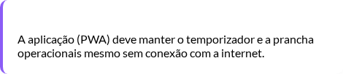
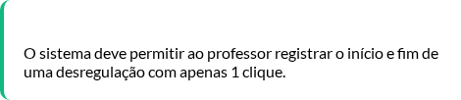
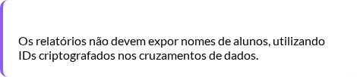
RotinaTEA
Engenharia de Requisitos
Funcionais (RF)
Não Funcionais (RNF)
RF01 - Prancha Visual Interativa
RNF01 - Acessibilidade Cognitiva
RF02 - Temporizador Visual
RNF02 - Arquitetura Offline-First
RF03 - Registro Rápido de Crise
RNF03 - Privacidade (LGPD)

Slide 5



RotinaTEA
Principais Regras de Negócio
Obrigatoriedade de Timestamps (Crise)
Qualquer registro de crise gerado pelo professor deve salvar obrigatoriamente um Timestamp de Início e um Timestamp de Fim, não sendo permitida a exclusão de um registro em andamento sem conclusão.
É estritamente proibido exibir o nome completo, CPF ou fotos identificáveis do aluno nos relatórios exportados e dashboards da direção. Todo o rastreamento deve ser vinculado a um "Código Aluno" (Ex: ALN-8921).
Anonimização na Origem (LGPD)
Em caso de instabilidade de rede detectada, as interações da prancha e os registros de crise devem ser gravados primeiramente no banco local (IndexedDB) antes da tentativa de envio para a API via Service Worker.
Prioridade de Persistência Local

Slide 6









RotinaTEA
Matriz de Rastreabilidade
Requisito Origem | Regra de Negócio Vinculada | Caso de Teste (Validação)
RF03 Registro Rápido de Crise (1 clique) | RN01 Obrigatório Timestamp de Início e Fim | CT01 Clicar no botão "Crise" e tentar fechar a sessão sem finalizá-la.
RNF02 Arquitetura Offline-First (PWA) | RN03 Prioridade de Persistência Local | CT02 Desligar Wi-Fi, concluir uma tarefa no App e checar gravação no IndexedDB.
RNF03 Privacidade (LGPD) | RN02 Anonimização na Origem | CT03 Gerar relatório em PDF e confirmar a ausência do nome real da criança.

Slide 7









RotinaTEA
Modelo de Qualidade de Software (ISO/IEC 25010)
Usabilidade
Confiabilidade
Segurança
Acessibilidade Cognitiva: A interface foi planejada para mitigar sobrecarga sensorial (cores atenuadas, ícones padronizados) e proteger contra erros acidentais, garantindo operabilidade intuitiva para o aluno.
Tolerância a Falhas de Rede: O foco na maturidade da arquitetura PWA e armazenamento local garante que o registro de crises permaneça disponível mesmo em infraestruturas escolares com internet instável.
Confidencialidade e Integridade: Aderência direta à LGPD por meio da anonimização de dados de menores e controle de acessos (JWT), garantindo que apenas profissionais autorizados acessem as métricas.

